Slide 1
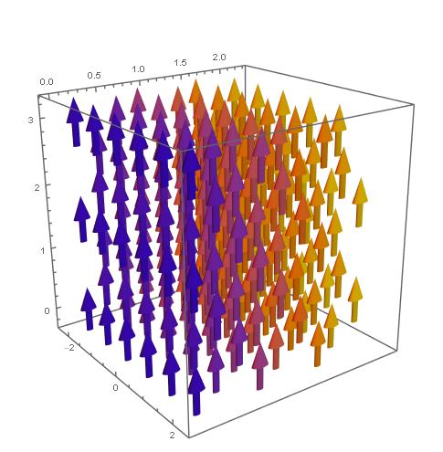
Kenttäteoria
Viikko 9: Tasoaallot häviöllisessä väliaineessa, virran ahtautuminen ja pyörrevirrat
ANIMAATIOT
Yliopistonlehtori
Jari Holopainen

Slide 2
Tasoaalto vai palloaalto?
ε = ε₀
Animaatio:
sähkökentän
voimakkuus (V/m)
yli 50 V/m
alle 5 V/m
Mitä huomioita
animaatiosta
voidaan tehdä?
Milloin/missä
tasoaalto-olettamus
on voimassa?
Kaksi
dipoli-
antennia,
jotka
lähettävät radio-aaltoja
samassa
vaiheessa

Slide 3
Tasoaalto vai palloaalto?
x
ε = ε₀
z
$$E\left(z\right)=u_{x}E_{0}e^{−jkz}$$
z
Milloin todellista aaltoa (palloaalto!) voidaan
pitää tasoaaltona?

Slide 4
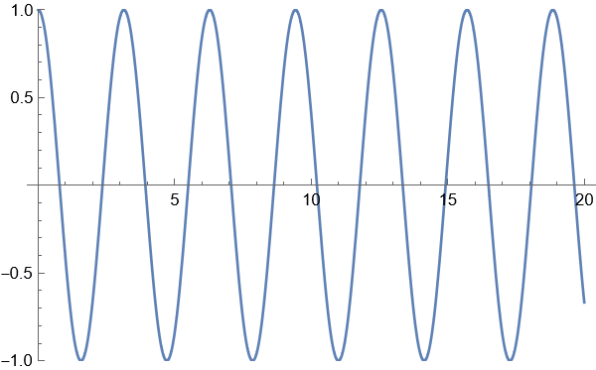
Ajasta riippuva kenttä
$$\left|E\left(z,t\right)\right|$$
$E\left(z,t\right)=u_{x}{ E}_{0}$ $\cos\left(ωt−kz\right)$
z (m)

Slide 5
Ajasta riippuva kenttä
$$\left|E\left(z,t\right)\right|$$
$E\left(z,t\right)=u_{x}{ E}_{0}$ $\cos\left(ωt−kz\right)$
z (m)

Slide 6
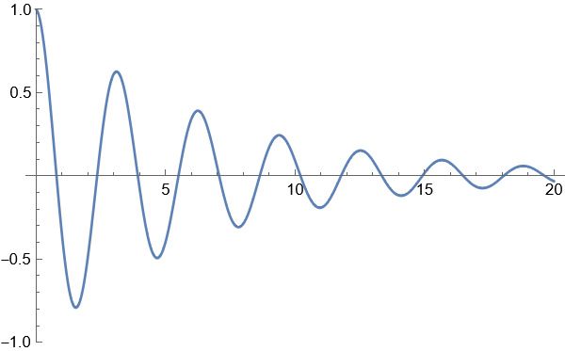
$$\left|E\left(z,t\right)\right|$$
häviötön väliaine
k_{r} = 2 $\frac{1}{m}$; k_{i} = 0
z
$E\left(z,t\right)=u{ E}_{0}$ $e^{−k_{i}z}$
$$∗\cos\left(ωt−k_{r}z\right)$$
$$\left|E\left(z,t\right)\right|$$
häviöllinen väliaine
k_{r} = 2 $\frac{1}{m}$; k_{i} = 0,15 $\frac{1}{m}$
z

Slide 7
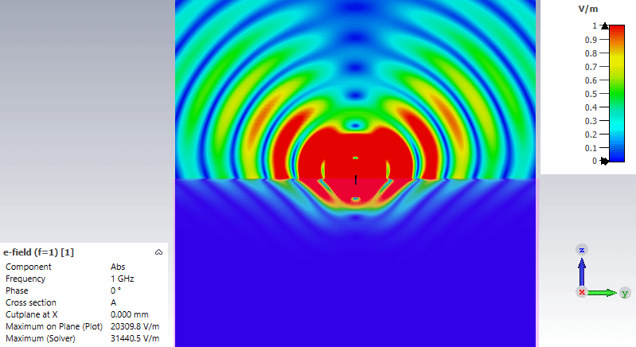
Pystysuora lyhyt dipoliantenni
puoliksi ilmassa, puoliksi häviöllisessä väliaineessa
ilma
ε_{r} = 1
rajapinta
häviöllinen väliaine
ε_{r} = 2 ja σ = 0,10 S/m

Slide 8
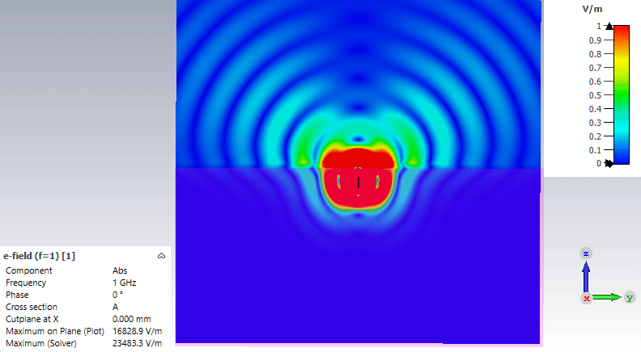
Pystysuora lyhyt dipoliantenni
häviöllisessä väliaineessa, yläreuna yhden antenninmitan rajapinnasta
ilma
ε_{r} = 1
rajapinta
väriskaala
säilyy
samana!
häviöllinen väliaine
ε_{r} = 2 ja σ = 0,10 S/m

Slide 9
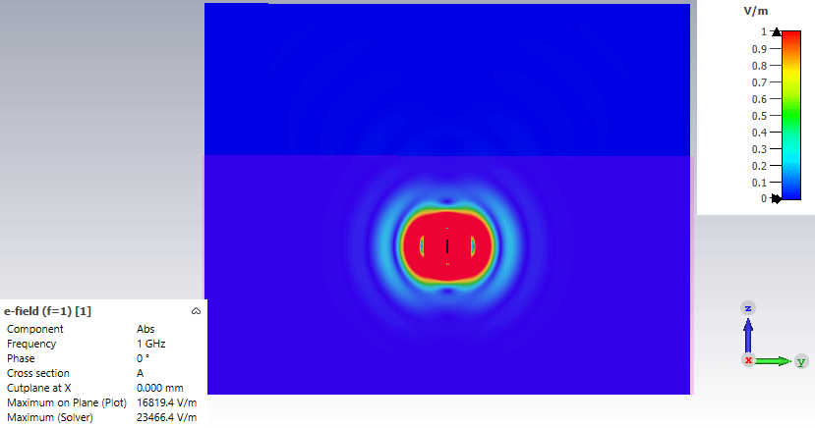
Pystysuora lyhyt dipoliantenni
häviöllisessä väliaineessa, yläreuna kuuden antenninmitan päässä rajapinnasta
ilma
ε_{r} = 1
rajapinta
väriskaala
säilyy
samana!
häviöllinen väliaine
ε_{r} = 2 ja σ = 0,10 S/m

Slide 10
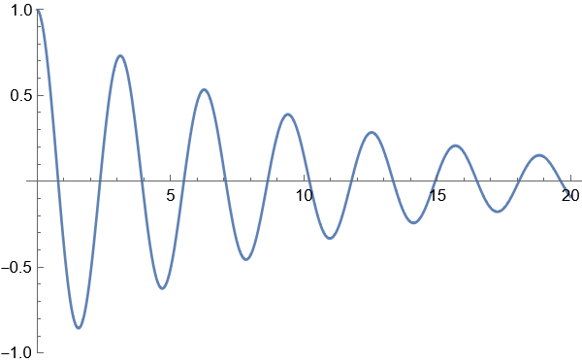
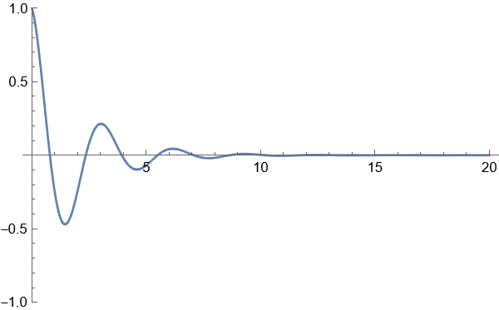
$$k_{i}=0,10 \frac{1}{m}$$
z
$$δ=\frac{1}{k_{i}}=10 m$$
$E\left(z,t\right)=u{ E}_{0}$ $e^{−k_{i}z}\cos\left(ωt−k_{r}z\right)$
$$k_{i}=0,50 \frac{1}{m}$$
z
$$δ=\frac{1}{k_{i}}=2 m$$
Testaa kotona Mathematicalla:
$$Animate\left[Plot\left[Exp\left[−ki∗z\right]∗Cos\left[kr∗z−t\right],\left\{z,0,10\right\},PlotRange→1\right],\left\{t,0,10\right\},\left\{kr,1,5\right\},\left\{ki,0,2\right\},AnimationRunning−>False\right]$$

Slide 11
Tunkeutumissyvyys ja virran ahtautuminen
$$J\left(z,t\right)=u_{x}{ J}_{0}e^{−\frac{z}{δ}}\cos\left(ωt−\frac{z}{δ}\right)$$
virrantiheyden amplitudi (|J|/J₀)
$$−J_{0}$$
z
$$J_{0}$$
$$δ=\sqrt{\frac{2}{ωμσ}}$$

